Slide 1
Aviateurs et écrivains
L’exercice consiste à associer les écrivains aviateurs et leurs ouvrages

Slide 2
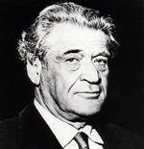
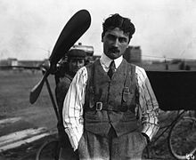
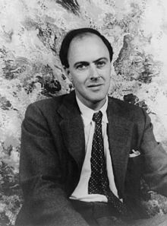
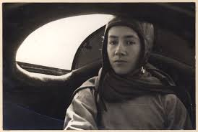
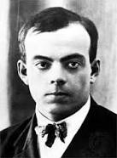
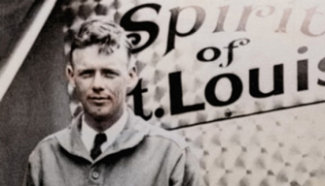
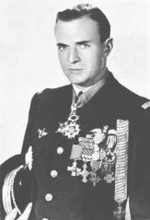
Le grand cirque, Une vie pas comme les autres
Journal de Guerre, Mes Mémoires
Le Petit Prince, Pilote de guerre
Joseph Kessel
Roland Garros
Mon avion et moi, Histoire de pilote
Solitude face à la mer, Le monde vu de haut
Roald Dahl
Anne Morrow Lindbergh
Charlie et la chocolaterie, Le bon gros géant
Le Lion, L’équipage
Charles Lindbergh
Antoine de St Exupéry
Pierre Clostermann

Slide 3
Roland Garros l’auteur de Journal de Guerre, de ses Mémoires … le 5 octobre 1918, l’aviateur réunionnais est fauché en plein ciel aux commandes de son Spad XIII.
Anne Morrow Lindbergh l’auteure de Solitude face à la mer, Le monde vu de haut…
et aussi l’épouse de Charles Lindbergh une pionnière américaine de l‘aviation.
Avec Charles Lindberg ils battent ainsi le record de vitesse de la traversée des États-Unis. Ils sont baptisés par la presse « Le couple du ciel ».
Charles Lindbergh auteur de Mon avion et moi, Histoire de pilote.
Antoine de Saint-Exupéry l’auteur du Petit Prince, de Pilote de guerre … sert dans l’armée de l’air en 1939 dans une escadrille de reconnaissance aérienne.
Joseph Kessel l’auteur du Lion, de L’ équipage… sert en 1916 au sein de l’escadrille S.39.
Pierre Clostermann l’auteur du Grand cirque et Un vie pas comme les autres … aviateur français qui s'est distingué au cours de la Seconde Guerre mondiale. Surnommé « Premier chasseur de France»
Roald Dahl l’auteur de Charlie et la chocolaterie, du Bon gros géant... est devenu pilote de chasse en s’engageant dans la Royal Air Force durant la Seconde Guerre mondiale.

